Slide 1
שוק המניות בארץ
מדדים
ענפים-סקטורים
גודל איתנות שווי שוק

Slide 2
שוק אגח בישראל
מדדים
צמוד שקלי מטח
איתנות פיננסית

Slide 3
שלבי מסחר
שלב הרצף
פתיחה
נעילה
הפסקת מסחר
הפסקה קצובה

Slide 4
אגח
ריבית
קבלת הלוואה מהציבור
מחיר אגח בהנפקה
מחיר אגח
תשואה שנתית לפדיון
מדד המחירים לצרכן
אגח להמרה
מקמ

Slide 5
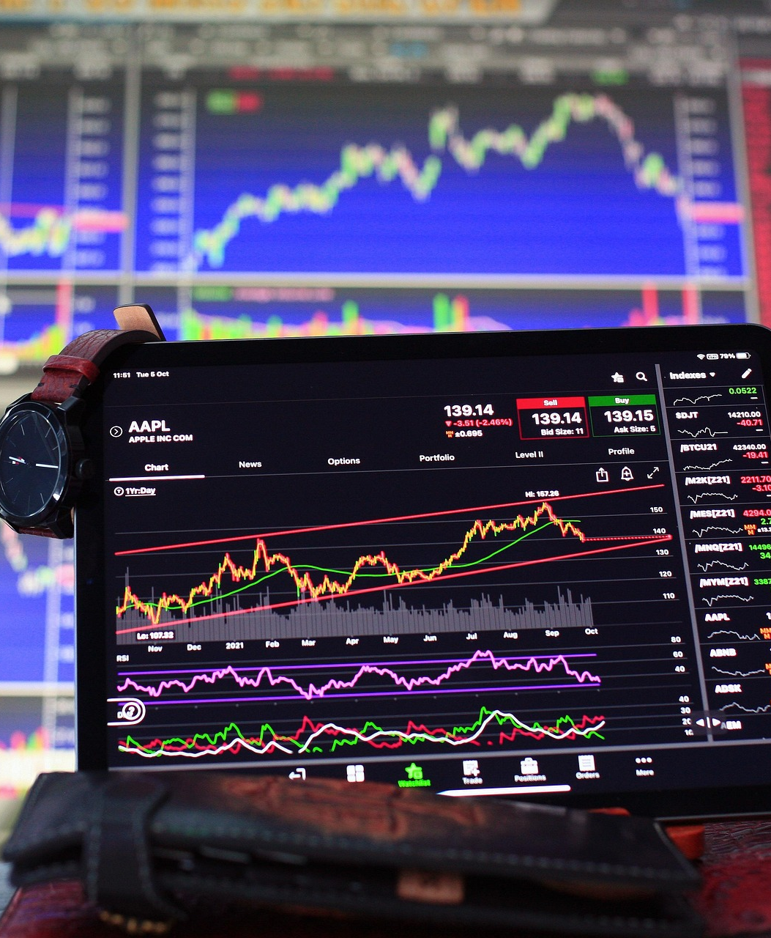
ארביטראז
שורט ואחכ לונג
נניח מחיר מנית אלביט 100 נק
בארץ נסחחרת 102
מוכר 100000 שח בארץ ב102 מחיר
קונה בהמשך במחיר 100 בחול

Slide 6
אגח ארוך
5 שנה 20
3

Slide 7
אגח-ריבית תשואה
5 10שנים
100 5 מוכר 97
ב 7 עלית ריבית
3 ירידת רבית

